Slide 1



MODULE 1
Systèmes en boucle fermée dans l'agriculture régénérative
PROJET Numéro: 2023-1-SE01-KA220-VET-000160614

Slide 2

Introduction
Qu'est-ce que l'agriculture régénérative ? (AR)
Il n’existe pas de définition couramment acceptée de l’AR ; la définition de l’AR reste subjective, mais les résultats largement reconnus incluent :
“ améliorer la santé du sol”
“ N'utilisez aucun ou peu d'intrants externes ; maximisez les intrants disponibles sur la ferme ”

Slide 3
Introduction
AR dans le contexte de la circularité : l'importance des systèmes en boucle fermée
L'agriculture en circuit fermé fait référence au recyclage des nutriments dans les systèmes agricoles.
Il réduit la dépendance aux intrants externes et se concentre sur le renforcement du cycle des nutriments au sein des systèmes de production alimentaire et de biomasse.

Slide 4
Introduction
AR dans le contexte de la circularité : l'importance des systèmes en boucle fermée
Cela permet une production alimentaire et de biomasse plus durable et respectueuse de l'environnement, sans compromettre la santé du sol et/ou des plantes.
AR dans sa forme actuelle, c'est la base pour rendre l'agriculture circulaire !

Slide 5

Objectifs d'apprentissage
Expliquez l'importance des systèmes en boucle fermée dans l’AR, à la fois sur la productivité et sur l'équilibre de l'écosystème.
Listez et décrivez les principaux avantages des systèmes en boucle fermée dans l’AR.
Identifiez quels intrants externes (hors exploitation) et endogènes (à la ferme) sont utilisés dans les pratiques de l’AR et discutez des interconnexions des systèmes en boucle fermée dans l'agriculture régénérative avec les pratiques « conventionnelles ».
Former à la conception de systèmes en boucle fermée basés sur la nature en AR

Slide 6
Contenu théorique
1
2
3
4
Introduction aux systèmes en boucle fermée en AR
Principaux avantages/résultats des systèmes en boucle fermée dans l’ AR
Entrées dans les systèmes en boucle fermée en AR
Conception/exemples de systèmes en boucle fermée dans l’AR
Section 1 : Concepts clés et définitions

Slide 7





Qu'est-ce que l'agriculture régénérative ?
Un système de principes et de pratiques agricoles visant à améliorer la santé des sols, la biodiversité et la résilience des écosystèmes tout en augmentant la productivité des cultures.
Principes
Principer
Minimiser la perturbation du sol
Faire tourner différents types de cultures au fil du temps
Recyclage des nutriments via, par exemple, l'intégration de la production animale
Cultures dans le sol toute l'année
Nutrition des cultures équilibrée et précise
1
Principes fondamentaux : Les pratiques comprennent une perturbation minimale du sol, la rotation des cultures, le semis de couverture, l'intégration du bétail pour imiter les écosystèmes naturels et le recyclage des nutriments.

Slide 8
Qu'est-ce que l'agriculture en circuit fermé ?
L'agriculture en circuit fermé comprend des pratiques agricoles qui recyclent les nutriments et la matière organique dans le sol.
Cela fait partie d'une pratique agricole qui préserve les niveaux de nutriments et de carbone dans le sol et permet de pratiquer l'agriculture de manière durable.
La pratique est une approche de la production alimentaire et de la biomasse qui optimise les ressources et minimise la génération de déchets.
D'autres termes utilisés de manière similaire sont « agriculture en boucle fermée » et « agriculture circulaire ».
1
Principes fondamentaux : L'agriculture en circuit fermé implique la réutilisation des ressources nécessaires plutôt que de les jeter. Les nutriments, l'eau et d'autres intrants sont soigneusement gérés et recyclés au sein du système afin de minimiser les déchets et de les réutiliser.

Slide 9
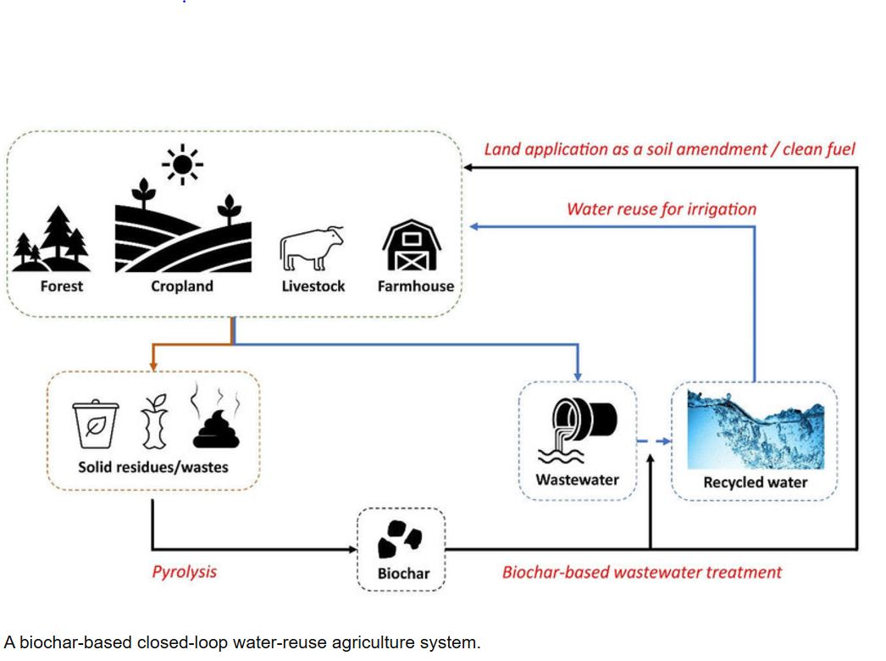
Qu'est-ce que l'agriculture régénérative ?
(exemple de réutilisation de l'eau avec biochar)
Li et al. (2000)
1
Principes fondamentaux: L'agriculture en boucle fermée consiste à réutiliser les ressources nécessaires plutôt qu'à les jeter. Les nutriments, l'eau et d’autres intrants sont soigneusement gérés et recyclés au sein du système afin de minimiser les déchets et de les réutiliser.

Slide 10
Entrées dans les systèmes en boucle fermée en AR - Catégories
Deux catégories différentes d'entrées sont identifiées ::
Apports endogènes : intrants entièrement générés à la ferme (idéal mais moins fréquent), c’est-à-dire les résidus de culture, le fumier d’animaux de la ferme.
Apports exogènes : intrants hors exploitation, c'est-à-dire compost, déchets de l'industrie alimentaire, fumier animal. La distance par rapport à la source et les pratiques de gestion doivent être prises en compte pour des applications durables.
3

Slide 11
Entrées dans les systèmes en boucle fermée en AR - Exemples
Extrait de compost : Le compost est un produit biologiquement actif et stabilisé, issu de la digestion aérobie des déchets organiques. L'application du compost dans un système circulaire de RA permet de boucler les cycles des nutriments, par exemple en renvoyant les déchets municipaux sur le site de production alimentaire ou de biomasse.
Fumier animal : produit soit hors exploitation, soit à la ferme, le fumier animal (principalement de vache et de porc) a été étudié/appliqué, augmentant le phosphore disponible dans le sol et l'azote total du sol, et donc la production. Il faut faire attention à éviter les pertes de biodiversité du sol et les maladies.
Paillis : la coupe et l'application ou le laisser de la biomasse des récoltes après la récolte dans le champ agricole. Il améliore la santé du sol (par exemple, la diversité des micro-organismes du sol, le phosphore, le potassium et le carbone organique du sol) et supprime les mauvaises herbes.
3

Slide 12
Entrées dans les systèmes en boucle fermée en AR - Exemples
Biochar: la partie solide qui reste après la combustion de la biomasse ; en raison de la variété des matières de biomasse (résidus de cultures, différentes biomasses ligneuses, etc.), il existe différents produits de biochar utilisés dans l’AR en circuit fermé. Une meilleure production (des cultures annuelles et pérennes ainsi que des cultures de biomasse pluriannuelles) est obtenue grâce à une teneur en carbone du sol plus élevée et à une plus grande disponibilité de P et K.
Gaspillage alimentaire : différents résidus riches en nutriments de l'industrie alimentaire sont utilisés dans des systèmes en boucle fermée en RA, y compris le charbon d'os provenant des déchets d'abattoir, les résidus de l'industrie fruitière et d'autres. Les questions d'hygiène (par exemple, la prévention de la propagation des maladies) doivent être prises en compte lorsque de tels résidus sont appliqués (par exemple, un prétraitement peut être nécessaire). Néanmoins, en Europe, ces applications sont bien réglementées.
Résidu de biogaz : produit après la digestion anaérobie microbienne ou la fermentation lorsque du biogaz est produit, et sa composition est différente de celle du compost. La réutilisation des résidus de biogaz est courante dans les paysages agricoles où le biogaz est produit, et leur réapplication aux cultures destinées à la biomasse fait partie de l'évaluation de la durabilité de ces systèmes de production.
3

Slide 13

Section 2: Fondements théoriques
Théorie de base
  Avantages et défis

Slide 14
Principaux avantages/résultats des systèmes en boucle fermée dans l’AR
Réutilisation/Recyclage des ressources : Les nutriments, l'eau et d'autres intrants sont recyclés après une gestion soigneuse au sein du système afin de minimiser les déchets, contrairement à un système conventionnel où les ressources sont utilisées puis jetées. Les déchets sont considérés comme des ressources !
Efficacité énergétique : Optimisation de l'efficacité énergétique grâce à des sources d'énergie renouvelables telles que le solaire, l'éolien ou la biomasse, et amélioration de l'efficacité énergétique par différents processus.
Intégration des composants : Les résultats d'un composant/pratique servent d'intrants à un autre afin de créer un système holistique et synergique, par exemple, la combinaison de la production végétale et de l'élevage crée une synergie grâce à la gestion des déchets (les résidus de culture sont donnés aux animaux et les déchets animaux peuvent, à leur tour, être utilisés comme engrais pour les cultures).
2

Slide 15
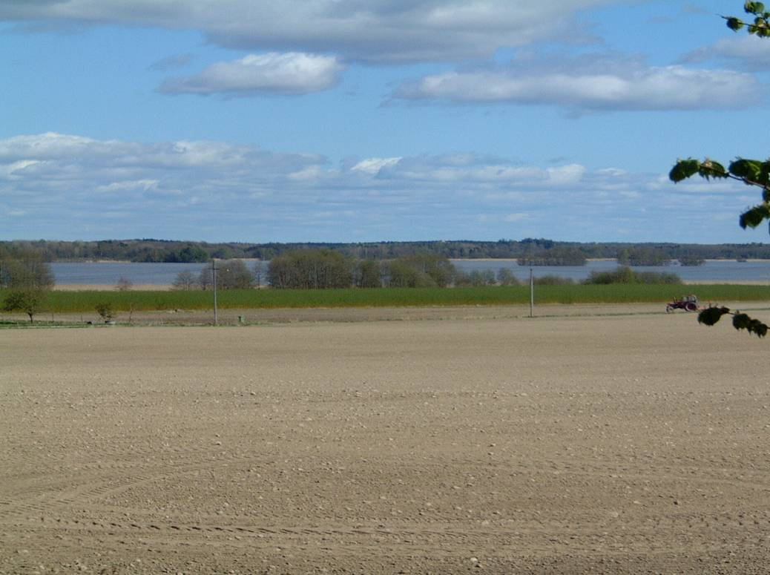
Principaux avantages/résultats des systèmes en boucle fermée dans la AR (suite)
Conservation de l'eau : utilisation efficace de l'eau pour réduire la consommation totale et le ruissellement, par exemple en utilisant des cultures de couverture, du paillage, des variétés de cultures adaptées et d'autres mesures.
Pratiques agricoles résilientes : en maintenant la santé du sol et en améliorant sa condition au fil du temps, la résilience est favorisée, par exemple, la plantation de cultures de couverture dans les rotations de cultures prévient l'érosion et ajoute de la matière organique.
Photo : Utilisation de cultures de biomasse à faible apport (saule en arrière-plan) pour la bioénergie et comme culture tampon pour prévenir l'érosion des sols et la pollution de l'eau dans un paysage agricole intensivement géré pour la production alimentaire (céréales) dans le sud de la Suède. Courtoisie de Pär Aronsson.
2

Slide 16
Défis des systèmes en boucle fermée dans l’AR
Durabilité environnementale : il faut prendre en compte les problématiques liées à l'évaluation du cycle de vie des différents systèmes, y compris la distance par rapport à la source d'approvisionnement, qui est généralement importante, et les impacts sur d'autres paramètres environnementaux, par exemple les préoccupations relatives à la biodiversité, la qualité de l'eau due au lessivage des nutriments, et d'autres. L'optimisation de la gestion est essentielle !
Problèmes de sécurité : Les risques liés à la propagation de pathogènes, au lessivage des nutriments dans les cours d'eau, à la pollution par les métaux lourds et autres doivent être pris en compte. Suivez les recommandations légales ; le recyclage est la clé !
Problèmes de mécanisation : de nouveaux équipements pour la diffusion des nutriments issus des flux de déchets pourraient être nécessaires ; l'utilisation des équipements existants devrait être encouragée, car plus ils sont high-tech, plus ils deviennent coûteux, ce qui n'est pas toujours avantageux. Problème des solutions high-tech vs low-tech, qui en bénéficie et qui prend les risques !

Slide 17
Défis des systèmes en boucle fermée dans l’AR (suite)
Questions économiques : lorsqu'un déchet est considéré comme une ressource et utilisé dans des systèmes en boucle fermée, des comparaisons doivent être faites avec les alternatives disponibles — par exemple, la fertilisation des cultures alternative/mainstream, ainsi que le traitement alternatif des déchets. Une approche holistique est nécessaire ; les agriculteurs doivent être conscients des coûts alternatifs pour le traitement des déchets et être compensés pour ceux-ci par les producteurs des déchets !
Questions sociologiques : l'acceptation par le public et les agriculteurs du recyclage des déchets riches en nutriments sur des terres agricoles productives doit être prise en considération. L'exemple des boues d'épuration provenant des stations de traitement des eaux usées est caractéristique : dans certains pays, elles sont largement acceptées et ne font même pas l'objet de discussions, tandis que dans d'autres, elles suscitent des préoccupations importantes, par exemple concernant les métaux lourds et la transmission de maladies. Des analyses de l'opinion publique et de l'acceptation sont nécessaires avant la mise en œuvre de systèmes en circuit fermé dans l'agriculture régénérative !

Slide 18

Section 3: Applications des systèmes en boucle fermée dans l’AR
Techniques et pratiques : Pratiques spécifiques liées aux systèmes en boucle fermée dans l’AR
  Exemples de cas : Scénarios où la technique a été appliquée avec succès

Slide 19
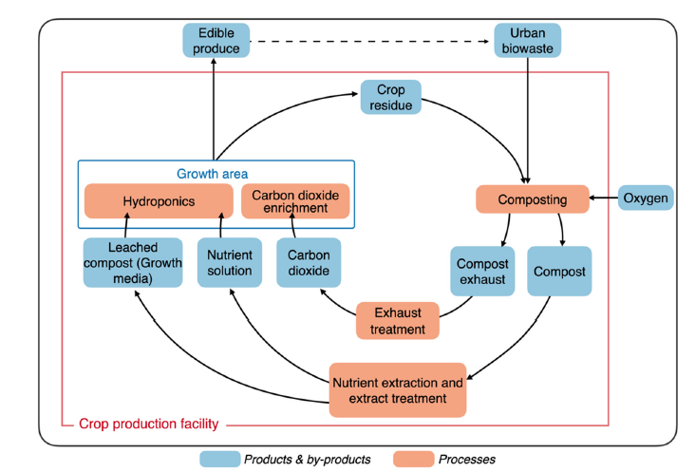
Techniques et pratiques – Exemples
Extrait de compost : Le compost est un produit biologiquement actif et stabilisé, issu de la digestion aérobie des déchets organiques. L'application du compost dans un circuit fermé de RA ferme les boucles de nutriments, par exemple en renvoyant les déchets municipaux sur le site de production alimentaire ou de biomasse.
S
source: Dsouza, A.; Price, G.W.;Dixon, M.; Graham, T.A CompostBased Closed-Loop CultivationApproach for Urban Controlled Environment Agriculture.Sustainability 2021, 13, 2471.
https:// doi.org/10.3390/su13052471
3

Slide 20
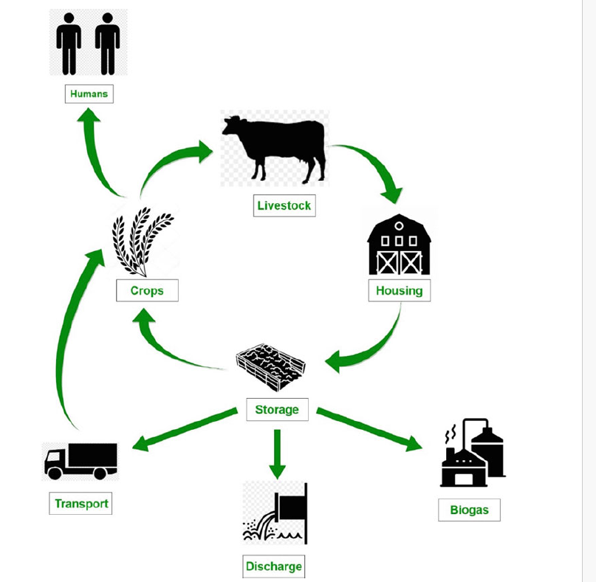
Techniques et pratiques – Exemples
Fumier animal : produit soit à l'extérieur, soit à la ferme, le fumier animal (principalement de vache et de porc) a été étudié/appliqué, augmentant le phosphore disponible dans le sol et l'azote total du sol, et donc la production. Il faut faire attention à éviter les pertes de biodiversité du sol et les maladies.
Different nutrient flows from manure / Source: https://doi.org/10.1007/978-3-031-19730-7_7
3

Slide 21
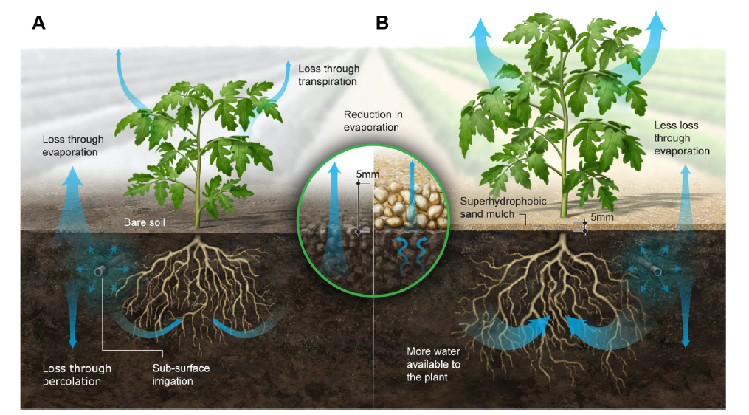
Techniques et pratiques – Exemples
Paillis : la coupe et l'application, ou le fait de laisser, la biomasse des cultures après la récolte dans le champ agricole. Il améliore la santé du sol (par exemple, la diversité microbienne du sol, le phosphore, le potassium et le carbone organique du sol) et supprime les mauvaises herbes.
Superhydrophobic sand (SHS) mulches to reduce water evaporation from soils in arid regions
Source: https://doi.org/10.1021/acsagscitech.1c00148
ACS Agric. Sci. Technol. 2022, 2, 276−288
3

Slide 22
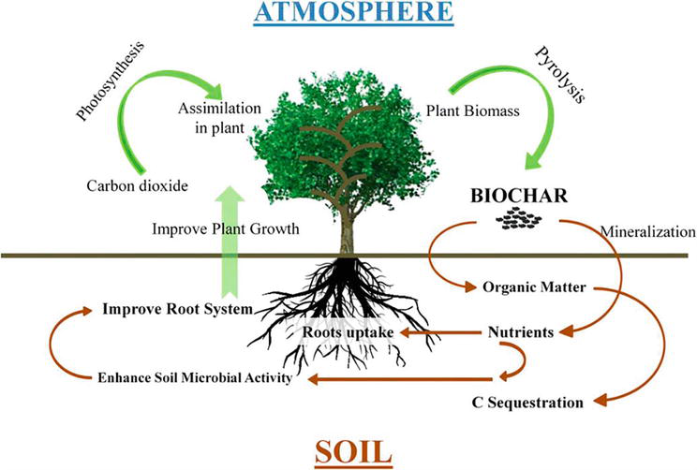
Entrées dans les systèmes en boucle fermée en AR – Exemples (suite)
Biochar : la partie solide qui reste après la combustion de la biomasse ; en raison de la variété des matières de biomasse (résidus de cultures, différentes biomasses ligneuses, etc.), différents produits de biochar sont utilisés dans l’AR en circuit fermé. Une meilleure production (des cultures annuelles, pérennes et pluriannuelles) est obtenue grâce à une teneur en carbone du sol plus élevée et une plus grande disponibilité en P et K.
Source: DOI: 10.5772/intechopen.106337
3

Slide 23
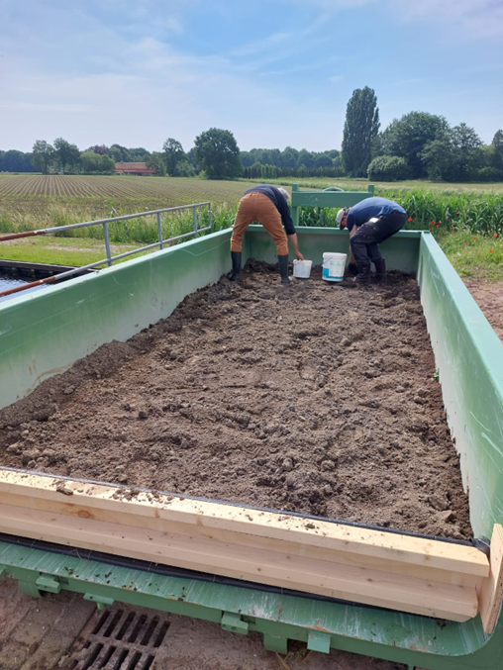
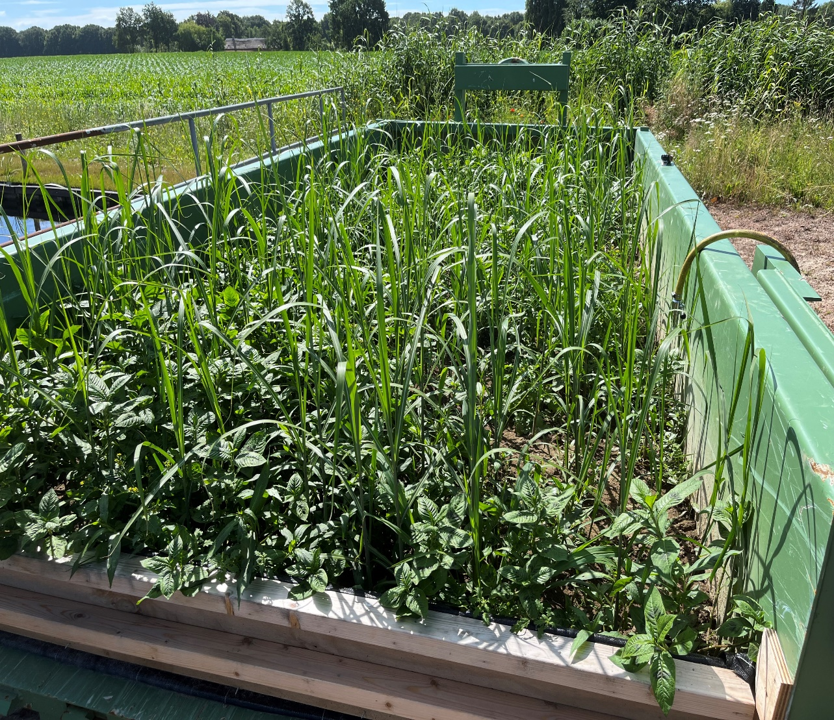
Entrées dans les systèmes en boucle fermée en AR – Exemples (suite)
Gaspillage alimentaire : différents résidus de l'industrie alimentaire riches en nutriments sont utilisés dans des systèmes en circuit fermé en RA, y compris les déchets d'abattoir, les résidus de l'industrie fruitière et autres. Les questions d'hygiène (par exemple, la prévention de la propagation des maladies) doivent être prises en compte lorsque de tels résidus sont utilisés (par exemple, un prétraitement peut être nécessaire), mais en Europe, ces applications sont bien réglementées.
Source: www.triplee.nl
3

Slide 24
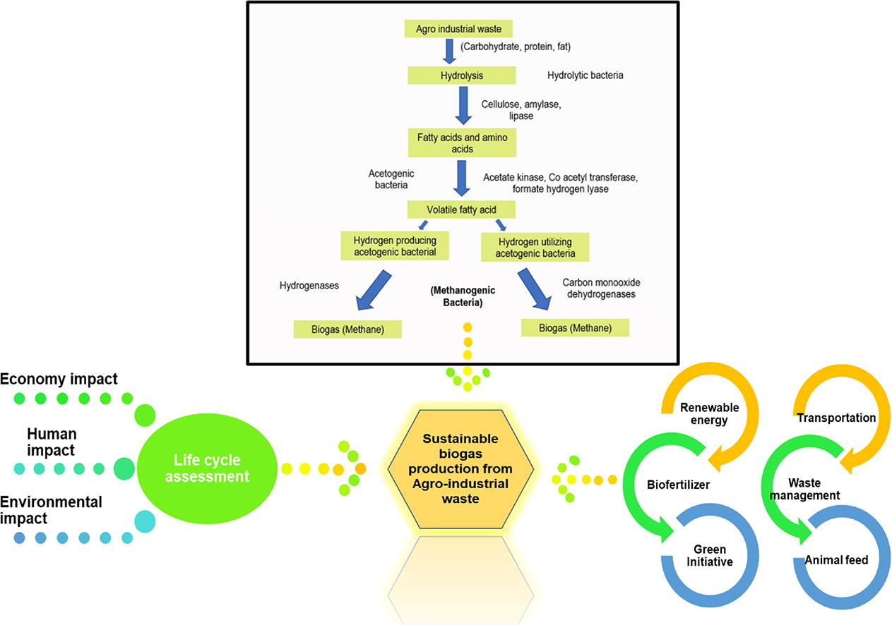
Entrées dans les systèmes en boucle fermée en AR – Exemples (suite)
Résidu de biogaz : produit après la digestion anaérobie microbienne ou la fermentation, lorsque le biogaz est produit, et sa composition est différente de celle du compost. La réutilisation des résidus de biogaz est courante dans les paysages agricoles où le biogaz est produit, et leur réapplication aux cultures sources de biomasse fait partie de l'évaluation de la durabilité de ces systèmes de production.
Source: https://doi.org/10.1016/j.biortech.2022.127871
3

Slide 25

Section 4: Compétences clés pour les formateurs VET
Compétences ciblées : Résumez les compétences que les formateurs en EFP doivent développer dans ce domaine. Encouragez-les à réfléchir à la façon dont ils peuvent appliquer ces compétences dans leur contexte.

Slide 26
Connaissance de la contribution des systèmes en boucle fermée dans l’AR
Comprendre la contribution significative des systèmes en boucle fermée dans l'agriculture régénérative et leur impact sur la santé des sols, l'impact environnemental et l'efficacité économique
Ce qu'il faut faire : Activités de formation et de conseil destinées aux acteurs locaux, en particulier aux établissements d'enseignement supérieur et à leur personnel ;
Comment appliquer : Fournir des histoires inspirantes et des paradigmes sélectionnés issus de mises en œuvre réelles

Slide 27
Favoriser des approches circulaires
Favoriser des approches circulaires des systèmes agricoles grâce à des solutions régénératrices qui améliorent la productivité des agriculteurs
Ce qu'il faut faire : Montrer comment déployer un modèle circulaire à base de bioressources dans une entreprise agricole moderne
Comment appliquer : Apprendre à concevoir des protocoles adaptés aux besoins des parties prenantes tout en préservant leur orientation durable.

Slide 28
Produire du compost
Démontrez vos connaissances des principes de préparation du matériel de compostage, du choix des organismes bénéfiques les plus appropriés, ainsi que de la mise en œuvre de la réutilisation des déchets agricoles sur les terres arables.
Ce qu'il faut faire : comprendre les principes du compostage, les méthodes de compostage et les techniques de formation de base pour transmettre efficacement cette compétence pratique à votre public.
Comment appliquer : Décidez quelle méthode de compostage vous allez démontrer.

Slide 29
Évaluer la durabilité
Évaluer l'efficacité des ressources, les implications environnementales, les impacts sociaux, la faisabilité technique, la viabilité économique et l'empreinte carbone de diverses stratégies en boucle fermée dans l'agriculture régénérative.
Ce qu'il faut faire : démontrer un outil d'aide à la décision qui contribuera à la durabilité du système.
Comment appliquer : utiliser des exemples réussis de divers pays.

Slide 30
Identifier les obstacles
Être capable d'identifier les obstacles à la mise en œuvre de systèmes en boucle fermée dans les approches régénératives
Ce qu'il faut faire : Élaborer un code de bonnes pratiques
Comment appliquer : Initier un dialogue ouvert avec toutes les parties prenantes concernées

Slide 31

Activité 1 : Applications dans le monde réel
  Instructions : Présentez une étude de cas simple ou un scénario hypothétique, en demandant aux participants d’appliquer les concepts du module.
  Diapositive de réponse : Suivez avec une solution possible ou une réponse sur la diapositive suivante.

Slide 32
  Activité 1 : Application dans le monde réel (Axé sur le bio)
Instructions :
Lisez le scénario suivant et répondez aux questions ci-dessous :
Scénario:
Un agriculteur introduit un consortium de micro-organismes dans sa pépinière sans les tester au préalable. Deux mois plus tard, plusieurs arbres sains commencent à montrer des signes de taches nécrotiques sur leurs feuilles et leurs racines. Les symptômes se propagent rapidement, affectant à la fois les jeunes et les vieux arbres au sein de la pépinière. Aucune mesure de lutte biologique n'est en place et l'agriculteur ne sait pas comment résoudre le problème
Questions:
Quelles sont les raisons possibles contribuant à l'effet négatif?
Quelles mesures immédiates l'agriculteur devrait-il prendre pour éviter d'autres dommages dans sa pépinière?
Comment la mise en œuvre d'un plan de biomonitoring pourrait-elle aider à prévenir des situations similaires à l'avenir ?

Slide 33
  Activité 1 : Application dans le monde réel (Axé sur le bio)
  )
Erreurs :
Aucun contrôle sur l'origine de l'inoculum microbien avant de l'introduire dans la pépinière.
Manque de données provenant des expériences de mésocosme
Aucune connaissance des protocoles pour contrôler les maladies d'origine microbienne.
Prévention à long terme
Testez toujours la composition de l'inoculum microbien à l'avance.
introduire des produits certifiés dans le système animal, y compris l'historique de vaccination et des maladies..
Appliquez les produits microbiens après avoir assisté à un séminaire dirigé par un conseiller expérimenté.
Former le personnel à détecter les symptômes tôt et à mettre en œuvre des mesures de prévention des maladies.
Mesures immédiates pour améliorer les dommages :
Identifiez les arbres endommagés.
Consultez un agronome pour un diagnostic et un traitement possible.
Excavez et brûlez le matériel végétal nécrosé.

Slide 34
Activité 2 : Exercice de planification
Instructions :
Demandez aux participants de rédiger un plan simple basé sur le sujet du module.
Modèle ou guide : Si possible, fournissez un guide étape par étape ou un modèle sur la diapositive suivante pour les aider à structurer leur réponse.

Slide 35
  Activité 2: Exercice de planification
Instructions :
Rédigez un plan de boucle fermée de base pour une ferme de taille moyenne. Concentrez-vous sur des étapes pratiques que vous pouvez suivre pour maintenir votre système sain et productif
Étapes pour compléter le plan :
Choisissez un domaine clé sur lequel vous concentrer (par exemple, le compostage).
Rédigez une action simple pour ce domaine (par exemple, construire un tas de compost).
Définissez un calendrier de base (par exemple, « toutes les 3 semaines »)..
. :

Slide 36
  Activité 2: Exercice de planification
Principes du compostage
Compostage | Action | Quand?
Processus de compostage | Exemple : Comment construire un tas de compost | Exemple : Printemps
Que se passe-t-il dans le tas | Surveillance des 3 principales phases : chauffage, refroidissement et maturation. | Exemple : Toutes les 3 semaines

Slide 37
Contrôle des connaissances
Diapositive Quiz : Inclure un petit quiz à la fin (3 à 5 questions) couvrant les concepts principaux.
Les questions à choix multiple ou vrai/faux fonctionnent bien dans PowerPoint.
Utilisez l'animation « apparaître » pour les réponses afin de permettre aux participants de vérifier leurs réponses.

Slide 38
4. Contrôle des connaissances
Question 1 : Vrai ou faux ?
Introduire des micro-organismes dans vos systèmes agricoles sans test préalable augmente le risque d’effets indésirables.
Réponse: Vrai

Slide 39
4. Contrôle des connaissances
Question 2 : Choix multiple
Lequel des éléments suivants n'est PAS une pratique bio ?
À introduction 'engrais bio certifiés
B. Surveillance régulière de la santé des plantes
Analyse du sol pour la structure de la communauté microbienne
Application de pesticides chimiques
Réponse : D. Application de pesticides chimiques

Slide 40
4. Contrôle des connaissances
Question 3 : Vrai ou Faux
Le compostage améliore la productivité du sol dans les systèmes agricoles.
Réponse: Vrai

Slide 41

Systèmes en boucle fermée dans l'agriculture régénérative
PROJET Numéro :2023-1-SE01-KA220-VET-000160614
Financé par l'Union européenne. Les points de vue et opinions exprimés sont cependant uniquement ceux de l'auteur(s) et ne reflètent pas nécessairement ceux de l'Union européenne ou du Conseil suédois pour l'enseignement supérieur (UHR). Ni l'Union européenne ni l'autorité de subvention ne peuvent être tenues responsables à leur égard.

